Slide 1
Проект «Профессии. Как я был писателем»
Выполнил: ученик 1-го класса МКОУ Семёно-Александровская СОШ Артемьев О.Ю.
Руководитель Артемьева А.В.
Учитель начальных классов МКОУ Семено-Александровская СОШ
2019

Slide 2
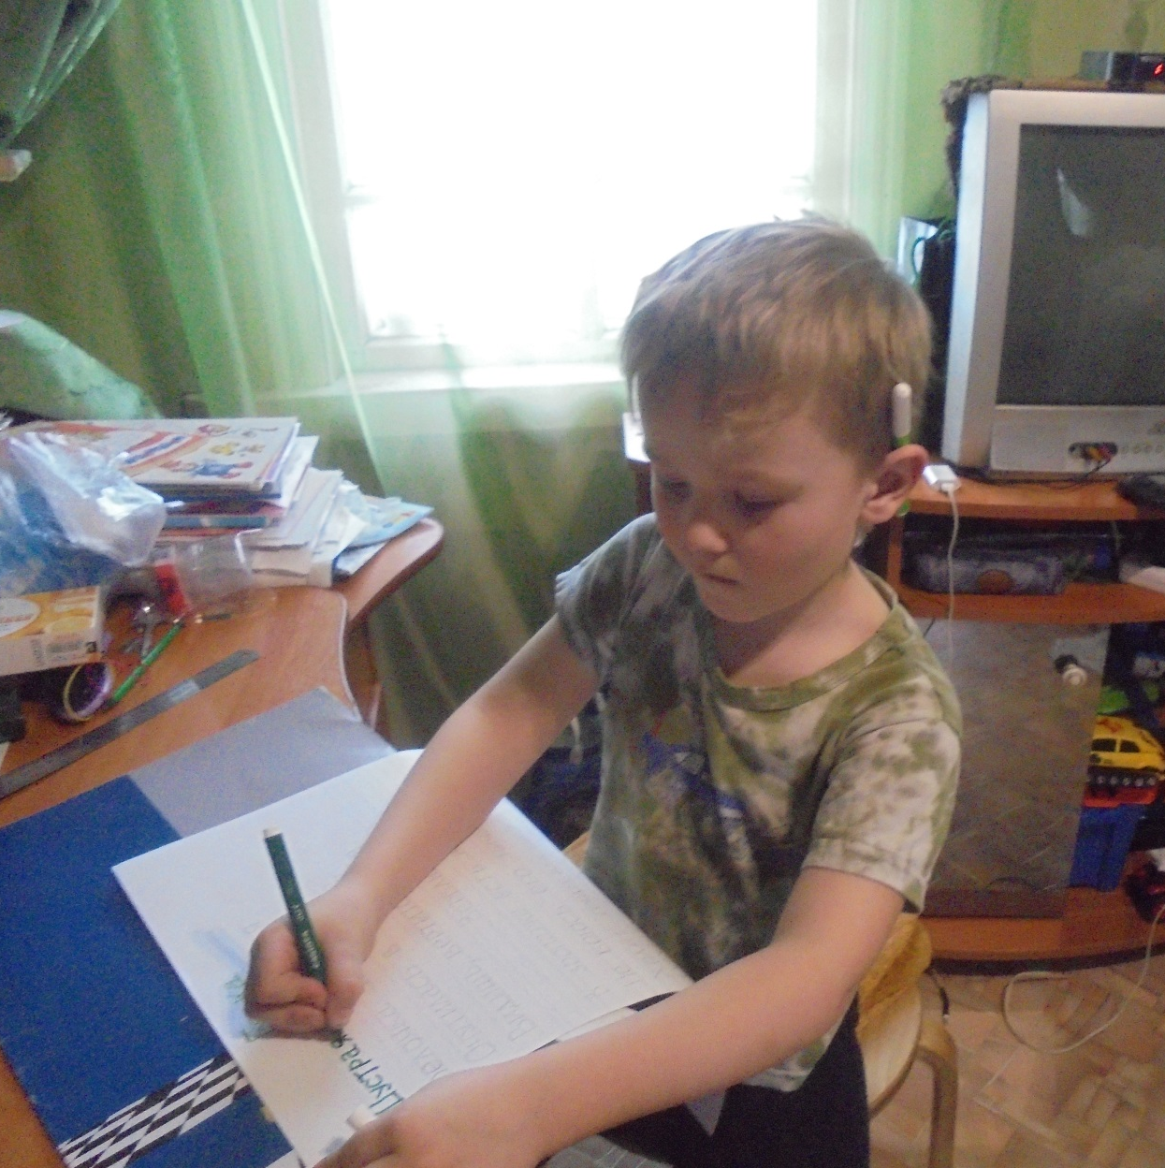
В мире много интересных и важных профессий. Я очень люблю выдумывать, фантазировать. Из детских писателей больше всего мне нравится наш земляк – С.Я. Маршак и его стихотворение «Детки в клетке». Поэтому я решил познакомиться с профессией писателя и создать книгу.

Slide 3
«Детки в клетке» Маршака Давным-давно знаю Не писатель я пока Вырасту – им стану!

Slide 4
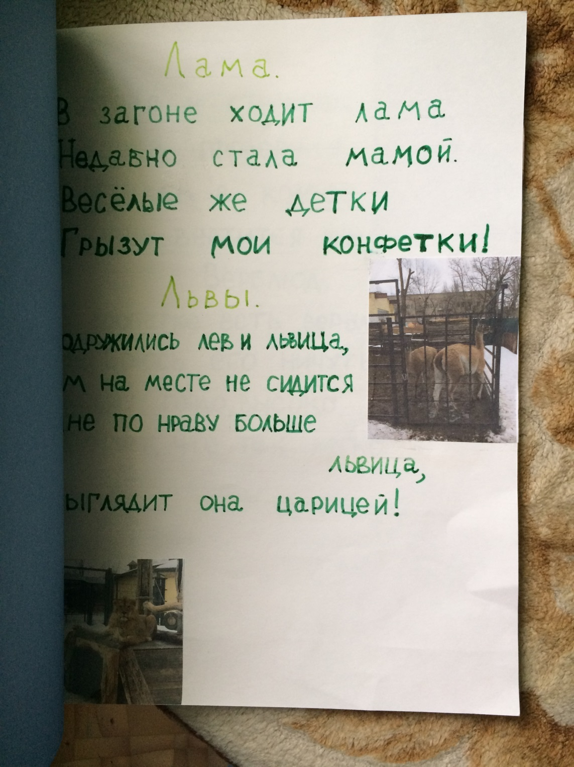

Slide 7
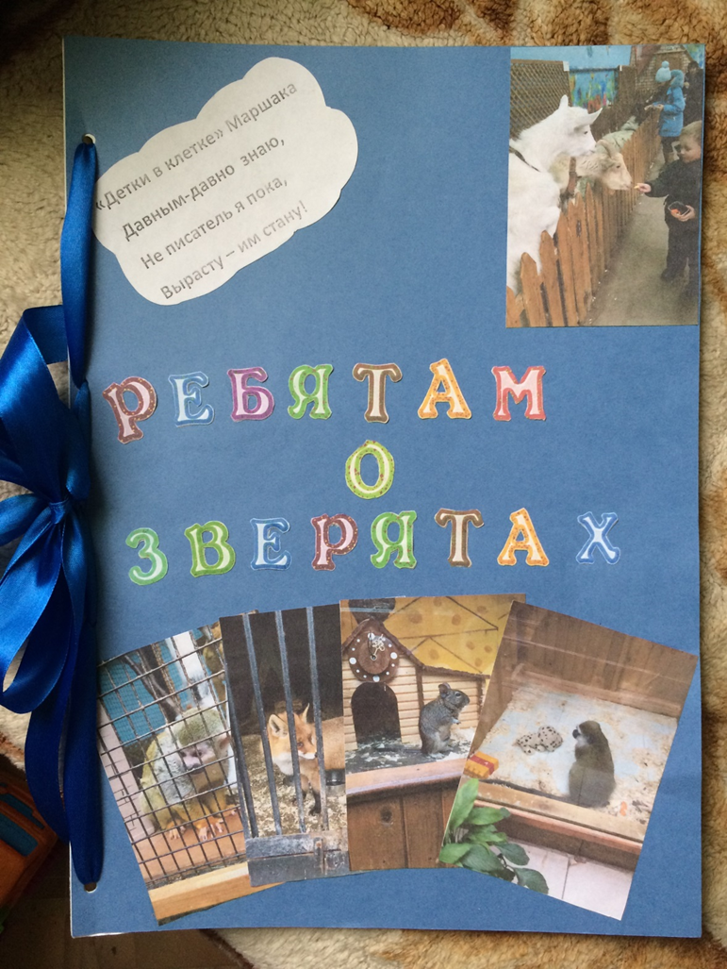
Книга, которую я посвятил животным, носит название «Ребятам о зверятах».
Свою книгу я принес в класс и показал учителю и одноклассникам.

Slide 8
Спасибо за внимание!

